Slide 1
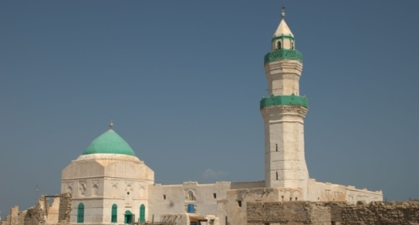
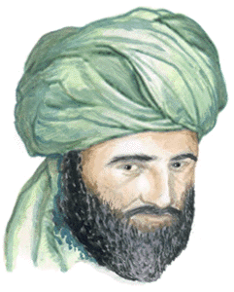
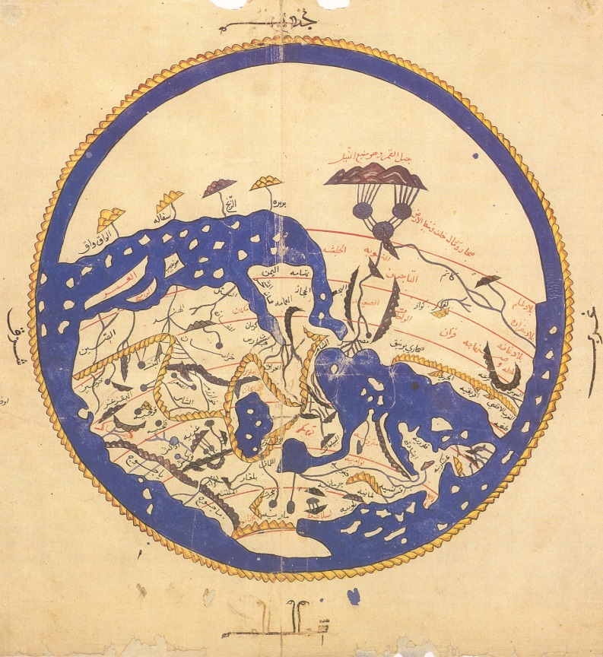
EDAD MEDIA
Al Idrisi
  Geógrafo y matemático de la Escuela cartográfica de Palermo.
  Hacía 1154 escribe su libro de Rogerio, elaboró una obra cartográfica monumental
    Mapamundi y setenta mapas locales donde se vertieron los conocimientos geográficos árabes y cristianos.

Slide 2
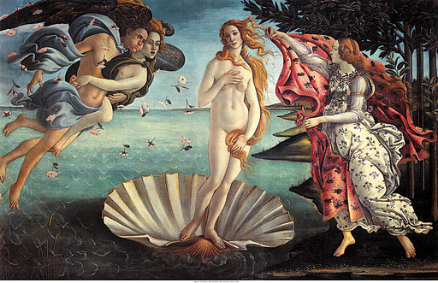
Renacimiento
Destaca la traducción de textos geográficos griegos al latín y los grandes descubrimientos de lugares lejanos.
Los estudiantes tuvieron acceso directo a sus obras, lo que llevó al restablecimiento de la Geografía clásica.

Slide 3
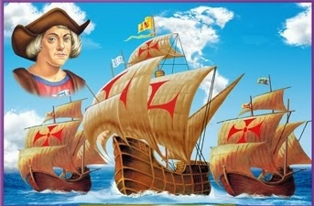
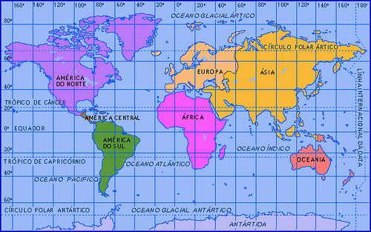
RENACIMIENTO
Cristóbal Colón utilizó la información de la Geografía de Ptolomeo la cual le ayudó en el descubrimiento de América.
Ampliando el conocimiento que se tiene de los 60º y 100º latitud y longitud, respectivamente, a casi la totalidad del Planeta

Slide 4
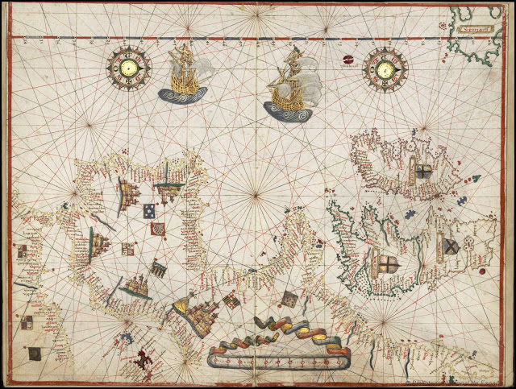
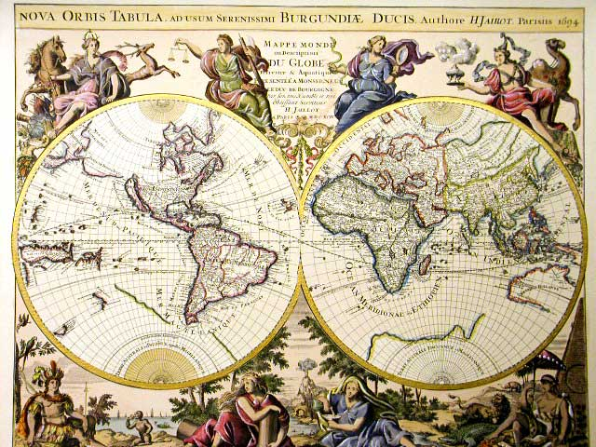
EDAD MEDIA
La invención de la imprenta viene a dar auge a la Cartografía, al poner en mano de mucha gente los mapas.

Slide 5
SIGLOS XVII Y XVIII
La Geografía sienta las bases de la ciencia moderna y se establece como la ciencia que explica las propiedades de la Tierra.
Es B. Varenio (1622-1650) quien determino a la Geografía como “la ciencia matemática mixta que explica las propiedades de la Tierra y de sus partes”
Divide a la Geografía en General y Especial

Slide 6
SIGLO XIX
Registrar datos y realizar descripciones
Empezó la búsqueda del porque de las diferencias entre una región y otra.

Slide 7
Alejandro de Humboldt (mapa de isotermas y geografía botánica, Cosmos, Royal Geographical Society.)

Slide 8
SIGLO XX
Geografía física y Geografía humana.
Posibilismo
Vidal de la Blache
Alfred Huttner

Slide 9
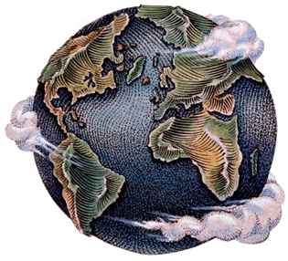
DEFINICIÓN
Es la ciencia que estudia los hechos y los fenómenos físicos, biológicos y humanos de la superficie terrestre, atendiendo a las causas que los originan y a su relación con los hechos o fenómenos.

Slide 10
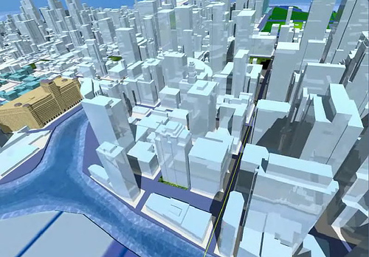
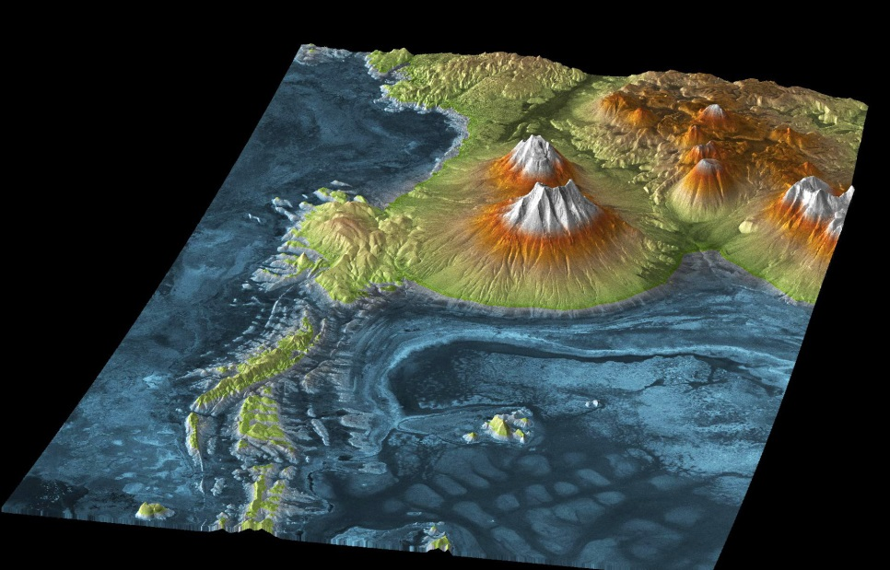
ESPACIO TOPOLÓGICO
Alcanzar una conceptualización que reproduzca al espacio de manera fiel y exacta, rescatando su heterogeneidad.

